Slide 1
Folio on IDPF && iRDMA
Zhu Yanjun, Oct. 2023
Notes:
大家好，欢迎参加中国内核开发者大会. 我是Zhu, Yanjun, 今天我演讲的题目是 Folio on IDPF && iRDMA. 是关于内存管理技术folio在网卡驱动IDPF和RDMA驱动iRDMA应用的话题。

Slide 2
Agenda
01
Folio Introduction
CONTENT
02
IDPF Introduction
03
iRDMA Introduction
04
Folio implementation
05
Folio tests on IDPF && iRDMA
06
Q&A
Notes:
这是我今天的主要内容，1. Folio简单介绍， 2. 网卡驱动IDPF简单介绍，3，RDMA驱动iRDMA简单介绍，4. Folio技术在IDPF和iRDMA上的实现和应用，5. 应用Folio技术后，网卡驱动IDPF和RDMA驱动iRDMA的Demo

Slide 3
1
Folio Introduction
FOLIO Background With struct page, managing memory in 4KiB pages is a serious overhead. In current hosts with large memory, to manage the memory, large overheads are spent. Then compound page appears. But with compound pages, many CPU instructions are wasted to check head or tail pages. In the end, the concept of folio appears. a folio is a way of representing a set of physically contiguous base pages. Many benchmarks benefit from a larger "page size". As an example, an earlier iteration of this idea (and wasn't particularly tuned) got a 7% performance boost when compiling the kernel. Add memory folios, a new type to represent either order-0 pages or the head page of a compound page.
Notes:
现在首先介绍一下Folio出现的背景。随着现在主机服务器上的内存越来越大，使用4KB的基本页来管理内存，需要管理的基本页也越来越多，开销越来越大。因此需要一个尺寸比较大的基本页，基于这种需求，先出现了compound page, 这是一种复合页，就是几个物理地址连续的基本页。但是这种复合页在实际使用中不是很方便，在内核编程中需要函数compound_head来判断传进来的复合页是头页，还是尾页，因为compound_head函数是内联函数。这就增加了内核的尺寸和加大了内核的处理时间。针对这个问题，Folio就出现了，Folio克服了上述的缺点，Folio与复合页类似，是一个或者几个物理地址连续的基本页的组合。并且在实际使用中， Folio都是以头页传入函数中，避免了函数判断是头页还是尾页。 Folio在应用到内核后，在一些Benchmark测试中，性能有10%左右的提升。在最近的large anonymous page中，在编译内核时，kernel time降低了大约40%左右。对性能提升还是很大。下面我详细介绍一下Folio的优点。

Slide 4
Benefits of struct folio
Performance 1). Real workloads (eg running postgresql in a steady state, etc) seem to benefit between 0-10%. 2). XFS with Folio patches was about a 7% reduction of wall-clock time on kernel compiles. 3). The x86 architecture, for example, can work with 2MB huge pages, and there are performance advantages to using them where they are applicable.
Kernel Size Struct folio provides some basic infrastructure, shrinking the kernel by about 6kB of text by removing tail page pointer. “Every conversion that is done makes the kernel a little smaller, Wilcox said, due to the simplifying assumption that there are no pointers to tail pages. Over time, this shrinkage adds up.”
Shorter LRU lists, fewer cache misses
Memory fragmentation is reduced
Larger I/Os The kernel will also allocate groups of pages in other sizes, though, typically for DMA buffers or other uses where a set of physically contiguous pages is needed, get better performance.
Opportunity to get rid of 16KiB / 64KiB PAGE_SIZE configurations
Notes:
下面我介绍一下Folio带来的好处，下面这些来自内存管理社区。
性能方面， 应用Folio后，运行postgresql大约提升了10%左右的性能, 另外在XFS应用Folio后，编译linux内核大约节约了7%的编译时间 在X86架构的系统，使用2M的huge page，各个方面的性能都有显著的提升
内核的尺寸 Folio应用后，Folio是head page，就是传送给任何函数都是头页，克服了复合页的头尾页不清晰的问题。所以在这些函数中compound_head函数就不用再调用了，compound_head是一个内联函数，去掉后，对减小内核的尺寸有一定的帮助. Wilcox说，向folio的每个转换，都将使得内核的尺寸变小，长此以往，将使得内核尺寸显著变小。
使用了Folio后，使得LRU列表变小，另外cache miss也变少了。Chache miss变少，可以提升性能
内存内部的碎片化也降低了
提高系统输入输出, 即，I/O性能。这是因为更大尺寸的内存被dma map到硬件中，从而提高了I/O性能
Folio的大小可以是4K, 16K, 64K等等，只要是2的幂就可以，所以内核中的一些16K, 64K等配置，就可以去掉
以上这些优点来自内存管理社区，所有的性能数据可以从内存管理社区获得更详细的介绍。关于Folio就简单介绍完了。
下面我将介绍一下IDPF网卡驱动和iRDMA驱动。

Slide 5
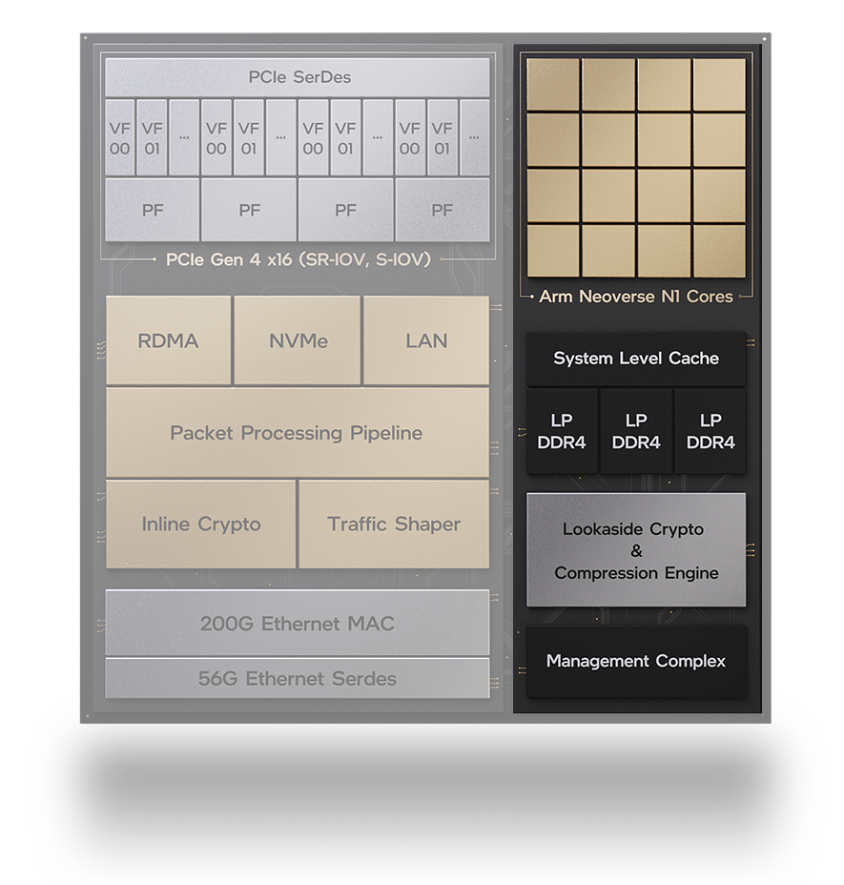
IDPF Introduction - Hardware
IDPF: Infrastructure Data Path Function
IDPF driver is a part of IPU SDK. It works on MEV card. IDPF is short for Infrastructure Data Path Function. It works in HOST, IMC and ACC of MEV hardware.
The left is a MEV card. It includes a lot of Hardware. The hardware which IDPF driver works on is one of them.
Notes:
先介绍IDPF网卡驱动的硬件部分，IDPF驱动是Intel智能网卡IPU SDK的一部分，主要在MEV智能网卡上工作。IPDF是Infrastructure Data Path Function的缩写，在Intel智能网卡的IMC，ACC上驱动网卡，Intel智能网卡对外也表现为一个网卡，IDPF在主机上驱动Intel智能网卡工作。所以IDPF驱动在智能网卡的3个部分工作，包括IMC， ACC和主机
上面左图就是一个Intel的智能网卡，智能网卡上的网卡就是用IDPF驱动的。
硬件部分介绍完，我下面介绍智能网卡的IMC和ACC部分。IDPF也工作在IMC和ACC中。

Slide 6
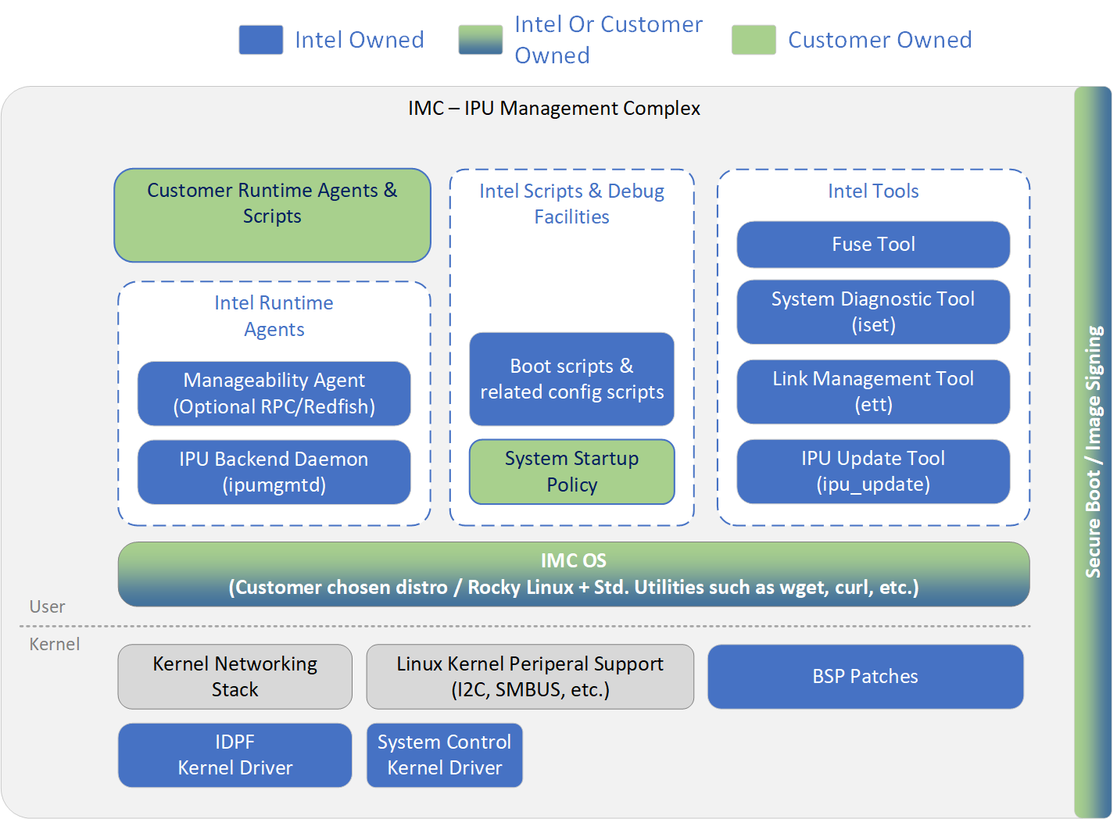
IDPF Introduction - IMC
IMC: Integrated Memory Controller
IMC reference stack shown on left, a full Linux system with the Intel IPU stack layered on top
Consists of daemons, tools and scripts
Evaluation platforms use Rocky Linux 9.1 as the underlying OS
Customers productize by adding provisioning and management software
For OEM adapter case Intel provides basic services
Ecosystem discussion through OPI on standardizing protocols in this space (e.g. Redfish, OPI gRPC, etc.)
IMC OS choice is customer/deployment specific
Customers can customize target OS using IPU SDK
Reference recipe provided for Rocky Linux 9.1
IDPF Driver
Notes:
这里是IDPF驱动的一个工作场所，IMC，就是Integrated Memory Controller的缩写，也是一个Linux的操作系统，是基于Rocky Linux的。从上面的左图来看，IMC包括Intel提供的软件，包括daemons, 工具和脚本。客户自己可以定制软件，或者编译自己的软件，在IMC上运行。另外，客户可以在Intel提供的IPU SDK上定制自己的工具，软件等。 IDPF就是一个网卡驱动程序，IDPF源代码没有放到Linux upstream社区，Intel提供编译好的IDPF驱动，可以直接在IMC系统中用。或者用户可以定制编译自己的IDPF驱动，然后在IMC中使用。
IDPF驱动的工作位置如图所示。IDPF就是一个网卡驱动，跟其他的网卡驱动一样工作。
IMC介绍完了，我再介绍一下IDPF的另外一个工作系统ACC

Slide 7
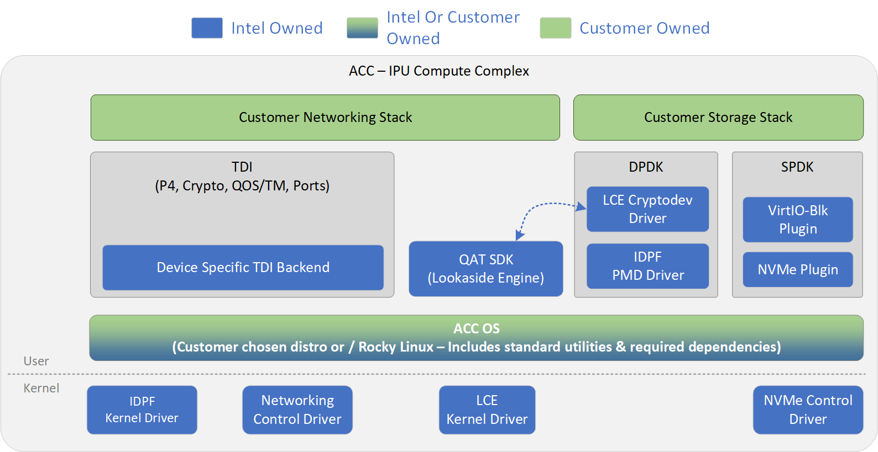
IDPF Introduction - ACC
ACC: ARM Compute Complex
Intel provides a collection of libraries for accessing IPU features on the ACC
TDI, a schema based API library for access to packet processing and network acceleration features
Intel IPU specific backends implement specific functionality
Customer applications access features through the general TDI framework
DPDK for packet I/O as well as for access to a subset of DPDK APIs
RTE_FLOW
CryptoDev
SPDK for storage offload
Intel IPU specific plugins implement offload acceleration
Supports VirtIO-block emulated disks
Supports NVMe/TCP through SPDK and Intel IPU NVMe offload features
QAT SDK for accessing the lookaside crypto and compression engine
Also supported through DPDK CryptoDev
For emulated backends, Intel provides reference implementations of the following emulated devices
Virtio-Net
Virtio-Block
While Intel provides a reference OS on the ACC on evaluation platforms (Rocky Linux 9.1) the IPU SDK allows customization of the target OS
In production this OS is owned and maintained by the customer
Reference recipe provided for Rocky Linux and other OSes
IDPF Driver
Notes:
这是IDPF驱动工作另外一个场所ACC，ACC是ARM Compute Complex的缩写，也是Intel智能网卡的一个系统。这个系统与IMC同时运行在Intel智能网卡上。在ACC上，可以实现网络加速的功能，可以运行DPDK，SPDK，还提供了数据加解密和压缩解压缩的功能。Intel还提供了Virtio-net, virtio-block等。
对于这些功能，用户可以自己定制自己需要的功能。
与在IMC一样，IDPF作为一个网卡驱动，工作在ACC的内核底层，驱动网卡收发数据包。
IDPF驱动的源代码没有upstream到社区，需要用户从Intel获得源代码，进行自己的定制，编译，然后在ACC上运行。
这是IDPF的第二个工作环境。第三个工作环境是X86服务器，Intel智能网卡作为一个独立的网卡工作在服务器上，IDPF驱动可以在x86服务器上修改，编译，然后用modprobe命令加载到Linux内核中，驱动Intel智能网卡进行收发包。目前我所做的Demo都是在X86服务器上修改，编译，演示的。
IDPF简单介绍就结束了。简单来说，IDPF就是一个智能网卡的网卡驱动程序。下面我介绍一下RDMA驱动iRDMA.

Slide 8
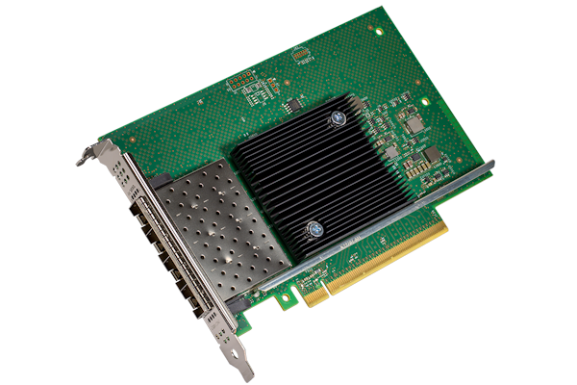
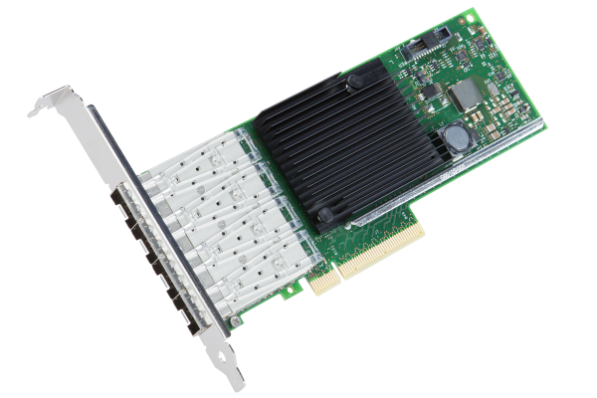
iRDMA - Introduction
The irdma Linux* driver enables RDMA functionality on RDMA-capable Intel network devices. Devices supported by this driver:
- Intel(R) Ethernet Controller E800 Series
- Intel(R) Ethernet Network Connection X722
The Intel Ethernet 800 Series and X722 each support a different set of RDMA features, which operates on UDP/IP, routable over IP networks.
- Intel Ethernet 800 Series supports both iWARP and RoCEv2 RDMA transports, and also supports congestion management features like priority flow control (PFC) and explicit congestion notification (ECN). The NIC Driver is ICE
- X722 supports only iWARP and a more limited set of configuration parameters. The NIC Driver is I40E
E800 Series
X722 Series
Notes:
前面简单介绍了内存管理的Folio技术的背景和带来的性能的提升，然后又介绍了IDPF网卡驱动的工作场景。现在简单介绍一下iRDMA驱动。iRDAM是一个RDMA驱动，工作在E810和X722系列网卡上，iRDMA通过auxiliary内核驱动与E810驱动ICE通信，与X722的I40E网卡驱动通信，在E810和X722上完成RDMA的功能。
在E810上，iRDMA支持iWARP和RoCEv2两种协议，在X722上只支持iWARP协议。
在E810上，iRDMA支持一些拥塞控制协议，例如带优先级的流控制(PFC), 显式拥塞通知ECN等
在X722上，只支持很有限的一些配置参数。
简单来说，iRDMA就是一个RDMA驱动，工作在Intel网卡E810和X722上。
我们也在iRDMA上实现了Folio技术。稍后Demo给大家。
下面简单介绍一下Folio在IDPF网卡驱动上实现。

Slide 9
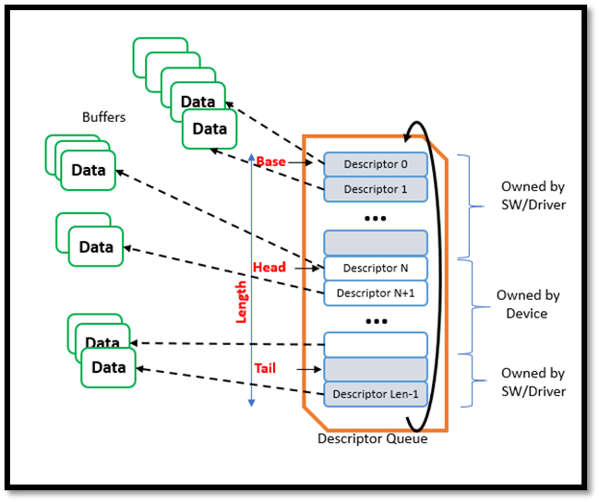
Folio implementation on IDPF
Folio is implemented on IDPF, mainly on RX path. In the RX path, when data arrives at NIC HW, a hardware IRQ is triggered, the driver will poll the HW buffer to fetch data and allocate memory, mainly pages to generate SKB packets. When no data in HW or the budget is reached, the driver will wait for another hardware IRQ to poll data.
In the original design, the struct page is used to allocate memory to generate SKB packets.
Currently the struct page is replaced with struct folio to generate SKB packets. The memory described with struct folio is allocated, mapped into HW, handled by the Bottom Half Handler, released then reused by the driver and hardware. All my work are in this part. All the work done by struct page can be replaced with struct folio in this part.
IDPF: 9e505247 idpf-linux: Replace struct page with struct folio in functions
c7e5437f idpf-linux: Fix struct page in the function idpf_alloc_page
53cc2f9e idpf-linux: Replace struct page with struct folio
Notes:
前面介绍了Folio技术的背景，优点，IDPF网卡驱动的3个工作场所，以及iRDMA驱动工作的两个网卡硬件E810和X722。
现在简单介绍一下Folio技术在IDPF上的实现。在IDPF上， Folio主要在IDPF数据接收路径上实现的。在介绍Folio实现之前，先介绍一下IDPF的数据接收的机制。
当数据到达IDPF硬件的缓冲时，一个硬件的中断被触发，然后驱动的中断处理代码就轮询网卡硬件的缓冲区，从缓冲区中获取数据，然后分配以struct page为单位的内存，从而生成skb数据包，然后这些skb数据包被下半部的处理程序送到协议栈的上层协议进行处理，然后释放内存，供下一次生成skb数据包。当硬件缓冲中不存在数据，或者分配的budget使用完后，驱动的轮询就停止。
在上面的机制中，对内存的处理都是以struct page为单位的。现在我们用struct folio来取代struct page. 主要集中在以下几个方面:
用folio的方式来分配内存
在下半部处理程序向协议栈的上层协议提交skb数据的时候，即，处理内存数据的时候，以前是以struct page的方式处理内存数据的，现在换成以struct folio的方式来处理内存数据
以folio的方式来释放内存，供下一次分配内存，生成skb使用。
下面的3个patch, 就是实现了上面所说的几个部分。主要就是以Folio的方式来分配内存数据，处理内存数据，然后按照folio的方式来释放内存数据。
下面是一个IDPF运行的一个屏幕截图，我给大家展示一下。

Slide 10
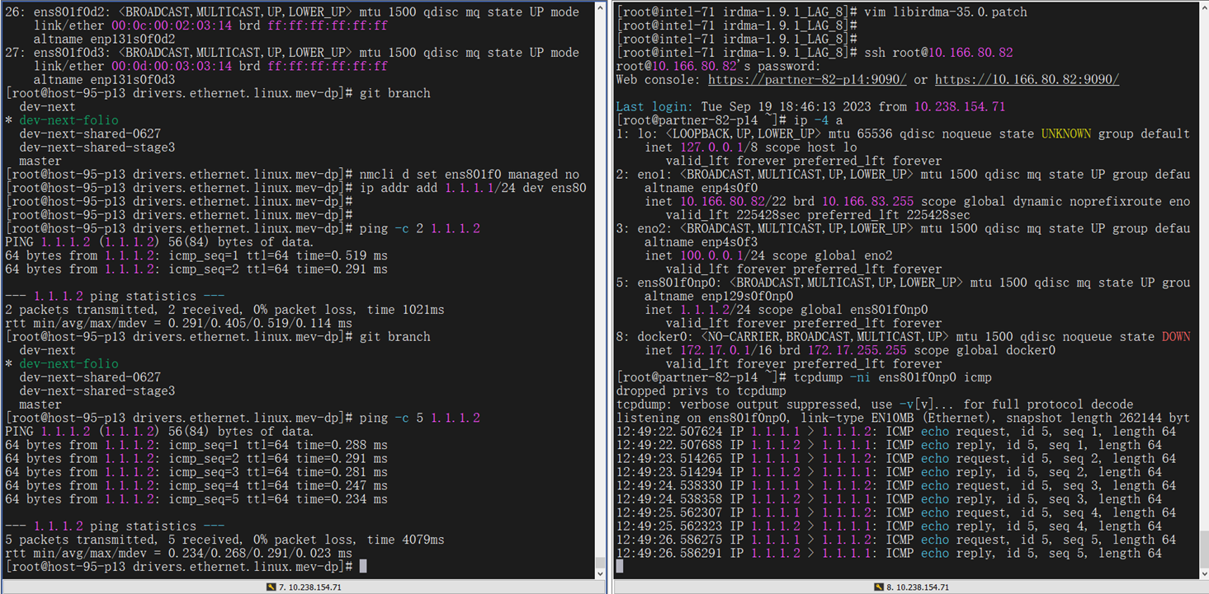
Folio implementation on IDPF
The above is a screenshot of the Demo of IDPF with struct folio. On the left, a ping command is executed. On the right, a tcpdmp command is executed. We can find that all the icmp packets sent by ping on the left are dumped on the right.
I will show this Demo later.
Notes:
这是一个应用了Folio的IDPF Demo的屏幕截图。在左边窗口的主机上，运行了一个ping命令，向右边窗口的主机发送icmp数据包。在右边窗口的主机上执行一个tcpdump命令。我们可以看到，在右边窗口的主机上，所有的icmp数据包都显示出来了。这主要测试应用了Folio后，IDPF驱动功能性完好，稍后，我给大家演示一下Demo的视频。
下面我给大家讲解一下Folio在iRDMA上实现。

Slide 11
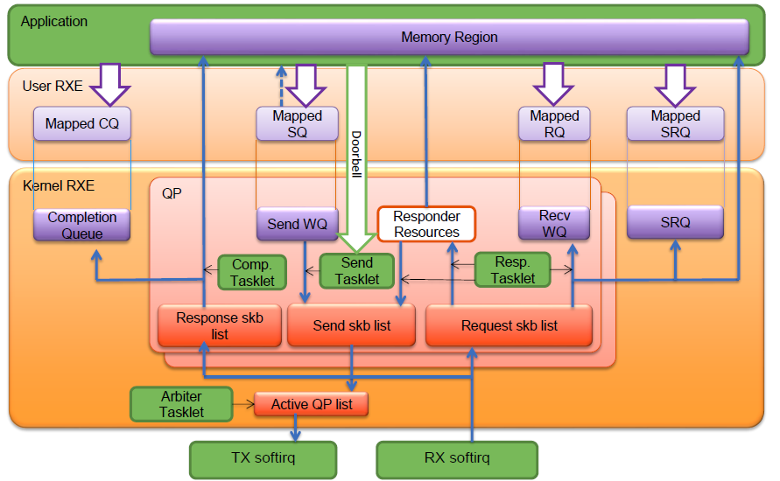
Folio implementation on iRDMA
Memory Region(MR) Represents a memory region that is registered with the RDMA device. Memory registration must be done to pin memory with the RDMA device, which is necessary for any data operations. Struct page is used to allocate memory for MR. In iRDMA, struct page is replaced with struct folio.
Recv Queue(RQ) is one of work queues in a Queue Pair(QP). It is to receive the data from the remote host. In RQ, memory described with struct page is dma-mapped to the hardware. In iRDMA, struct page is replaced with struct folio.
Send Queue(SQ) is one of work queues in a Queue Pair(QP). It is to send outbound messages requesting for the RDMA operations. In SQ, struct page is to dma-map memory to the hardware. In iRDMA, struct page is replaced with struct folio.
The above is a logic flow to describe RDMA data flow. In iRDMA, struct page in Memory Region (MR), Send Queue and Recv Queue is replaced with struct folio. 758afcda4079 RDMA/iRDMA: Replace struct page with folio in RQ/SQ
dccb02416ee6 RDMA/iRDMA: Replace struct page with struct folio in MR
58b16c4e8a96 RDMA/iRDMA: Replace struct page with struct folio
Notes:
这是Folio在iRDMA驱动上的实现。上图是一个描述RDMA数据流的逻辑流程图。在这个流程图中，struct page主要工作在Memory Region (MR), Send Queue (SQ) 和 Recv Queue (RQ) 中。所以，我们先介绍MR，SQ和RQ。
Memory Region是RDMA设备在主机上注册的一段内存，这段内存必须pin住，不能被交换出去。这样可以保证读写的数据不会丢失。Struct Page在Memory Region中申请分配内存，供RDMA设备注册使用。这些基于struct page的函数和参数需要替换成struct folio的函数和参数。
Recv Queue是QP的接收工作队列，用来接收远端主机发送过来的数据。在RQ中需要用到基于struct page的函数和参数来dma映射主机内存到硬件设备中，所以这些基于struct page的函数和参数，需要替换成基于struct folio的函数和参数。
Send Queue是QP的发送工作队列，用来向远端主机发送数据和请求。与RQ一样，需要用到基于struct page的函数和参数来dma映射主机内存到硬件设备中，所以这些基于struct page的函数和参数，需要替换成基于struct folio的函数和参数。
下面的三个patch就是完成了上面所提到的MR, SQ和RQ的folio内存函数的替换。
下面是一个iRDMA运行的一个屏幕截图，我给大家展示一下。

Slide 12
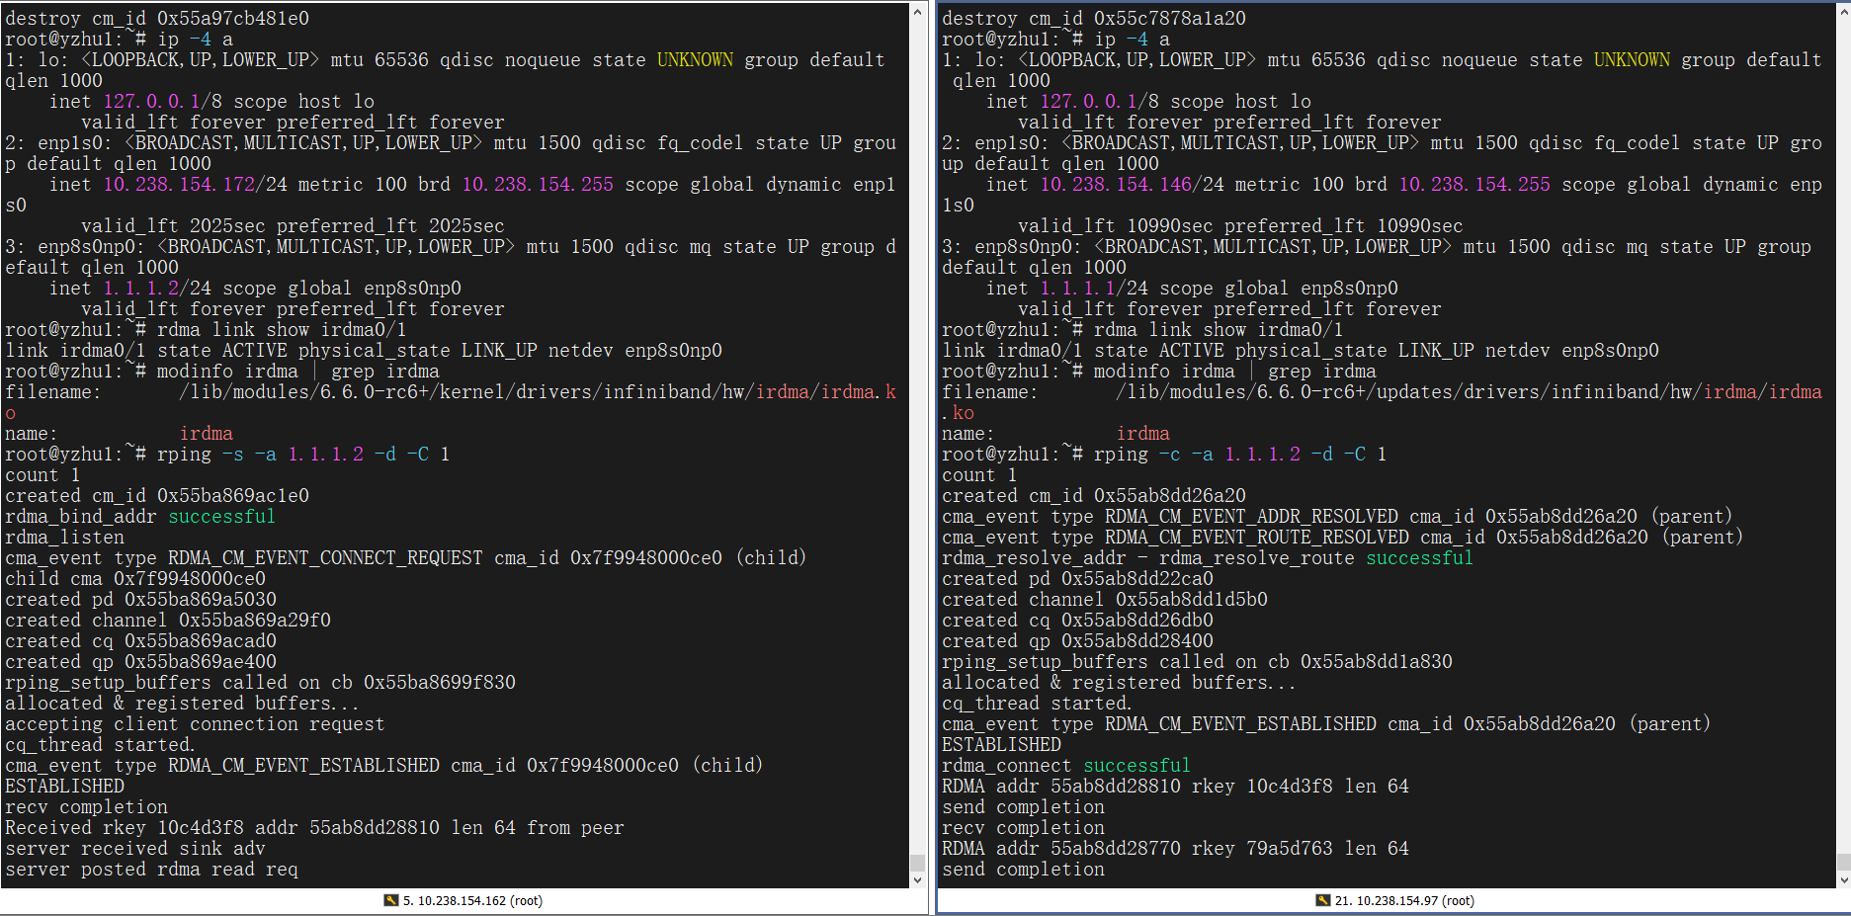
Folio implementation on iRDMA
The above is a screenshot of iRDMA. Firstly, on 2 hosts, the ip addresses are showed. Then rdma links are checked, and the irdma kernel module is checked. Finally, on the left, rping server is run, on the right, rping client is run to connect to the rping server on the left. I will show demo later.
Notes:
这是一个iRDMA运行的屏幕截图。首先在两个窗口显示两台主机的ip地址，然后显示两台主机上创建的rdma连接，然后显示iRDMA的版本。最后在左边的窗口的主机上运行rping服务器程序，在右边窗口主机上运行rping客户端程序。Rping运行时成功的，表示应用folio后，iRDMA驱动功能正常。稍后，我将视频演示一下。

Slide 13
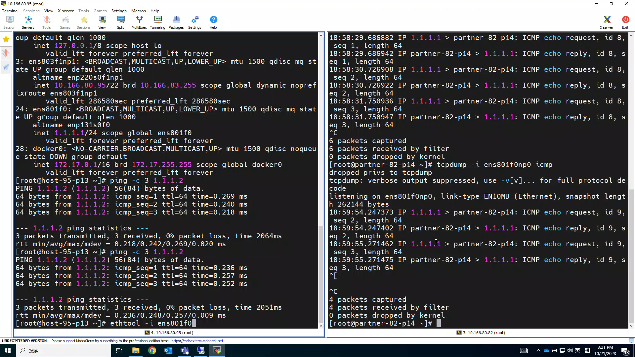
Folio implementation on IDPF DEMO
In the Demo, we verify if idpf NIC driver can work well with folio or not. In the right, we firstly run tcpdump to dump icmp packets from the left. In the left, we firstly display the NIC information to confirm that the IDPF is the NIC with folio, then run ping to send icmp packets to the right. In the right, all the icmp packets will pop out.
Notes:
这是IDPF驱动一个视频的Demo，演示应用Folio后，IDPF驱动仍然正常工作。
首先在右边窗口的主机上运行tcpdump来捕获并显示icmp数据包。然后在左边窗口的主机上，首先用ethtool显示网卡的信息，确定IDPF的驱动是应用了Folio的驱动，然后运行ping命令向右边窗口的主机发送icmp数据包。最后，所有的icmp数据包都在右边窗口显示出来。
下面我再演示一下iRDMA的视频DEMO。

Slide 14
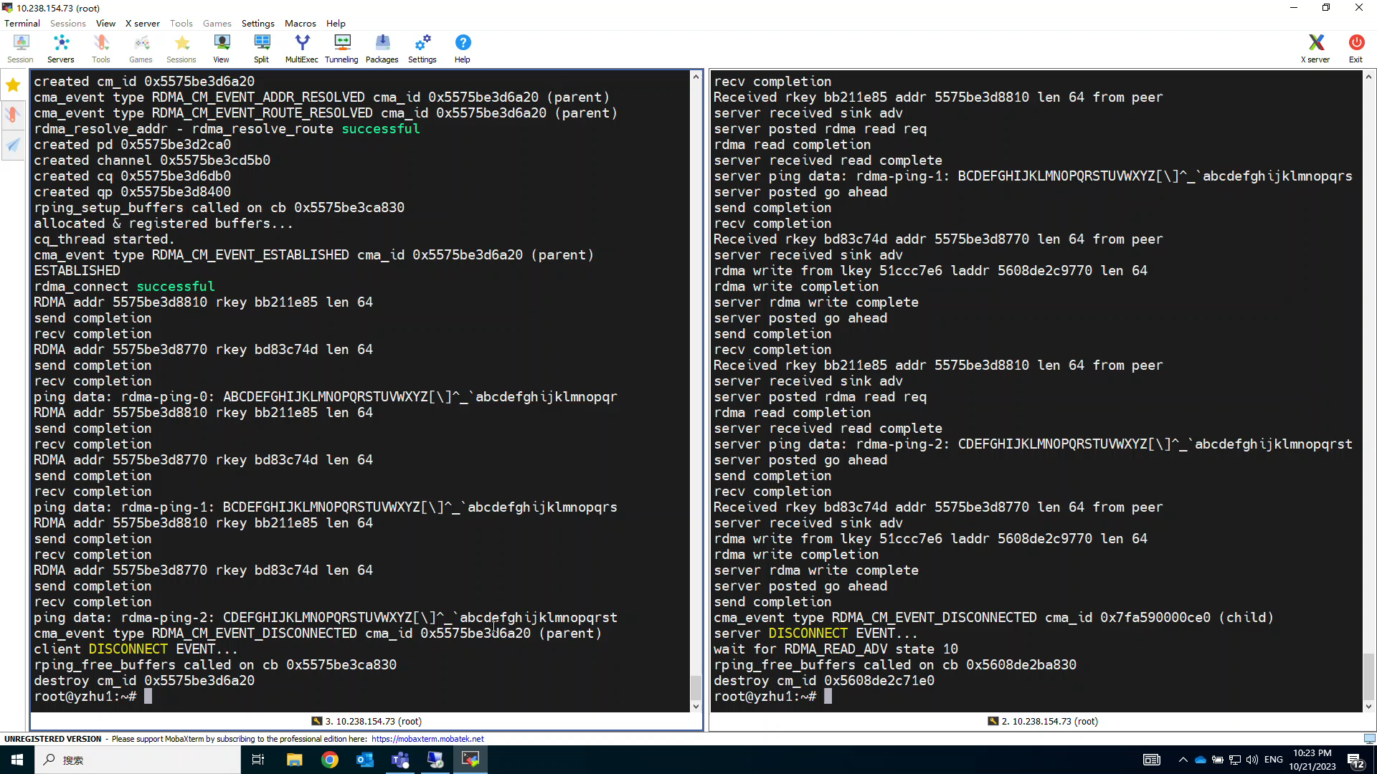
Folio implementation on iRDMA DEMO
In the Demo, on both hosts, ip addresses are checked firstly. Then rdma links are verified, and the version of irdma is checked. Then in the right, rping server is run. In the left, rping client is run to connect to the rping server in the right. Then all the rdma information will pop out on both hosts.
Notes:
这是应用Folio后的iRDMA驱动的视频Demo。在Demo中，在两个窗口的主机中，首先检查ip地址，其次检查rdma连接，第三检查irdma的版本。最后，在右边的窗口的主机中运行rping服务器程序，在左边窗口的主机中运行rping客户端程序。然后所有的RDMA信息在两个窗口中显示出来。这表示应用了Folio后，iRDMA驱动工作正常。
对于IDPF和iRDMA，我们都做了功能性验证，表示应用了Folio后，IDPF和iRDMA工作正常。

Slide 15
Q & A 谢谢！
Notes:
谢谢大家，我的邮箱是yanjun.zhu@linux.dev, 如果大家有问题，欢迎大家邮件联系我。

